Slide 1
Veri Tabanı Yönetim Sistemleri
Bütünlük Kısıtlamaları ve İlişkisel Tasarım

Slide 2
İşlevsel Bağımlılık Türleri
Kısmi İşlevsel Bağımlılık
Tam İşlevsel Bağımlılık
Önemsiz İşlevsel Bağımlılık
Önemli İşlevsel Bağımlılık
Geçişli İşlevsel Bağımlılık

Slide 3
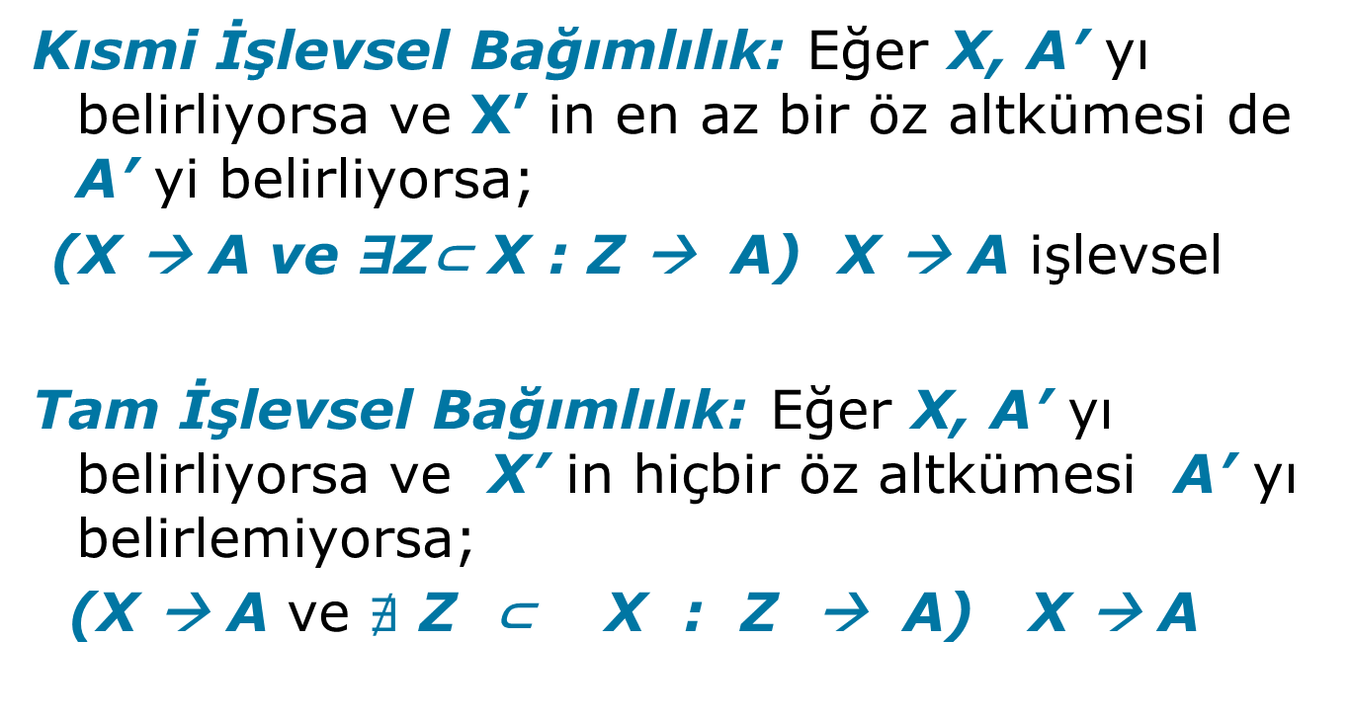
Kısmi İşlevsel Bağımlılık: Eğer X, A’ yı belirliyorsa ve X’ in en az bir öz altkümesi de A’ yi belirliyorsa;
(X → A ve ƎZ⊂ X : Z → A) X → A işlevsel
Tam İşlevsel Bağımlılık: Eğer X, A’ yı belirliyorsa ve X’ in hiçbir öz altkümesi A’ yı belirlemiyorsa;
(X → A ve $∄$ Z ⊂ X : Z → A) X → A

Slide 4
Önemsiz İşlevsel Bağımlılık: Eğer X, A yı belirliyorsa ve A, X’ in bir altkümesi ise;
( X → A ve A ⊆ X ) X →A
Önemli İşlevsel Bağımlılık: Eğer X A’ yı belirliyorsa ve A X’ in bir altkümesi değilse;
( X → A ve A ⊄ X ) X →A
Geçişli İşlevsel Bağımlılık: Eğer X Y’yi, Y de Z’i belirliyorsa;
(X → Y ve Y → Z) X→ Z

Slide 5
Not: Kısmi/tam ve önemli/önemsiz işlevsel bağımlılık tanımlarında X → A gösterimi kullanılmış, sağ tarafta tek bir niteliğe yer verilmiştir.
Eğer işlevsel bağımlılığın sağında (örneğin X →AB gibi) birden çok nitelik varsa, tam/kısmi ve önemli/önemsiz olduğu her zaman söylenemez.
A ve B’den,
Her ikisi de X’ e tam işlevsel bağımlı ise;
X → AB : Tam işlevsel bağımlılık,
Sadece biri (A veya B), X’ e tam işlevsel bağımlı ise;
X → AB : Tam ya da kısmi olduğu söylenemez.

Slide 6
Örnek 4.6.
R(ÖNO,ÖADI,BNO,BADI,FAKNO,DKODU,DADI,KRD,NOTU)
ÖNO: Öğrenci No,
ÖADI: Öğrenci Adı,
BNO: BölümNo,
BADI: Bölüm Adı,
FAKNO: Fakülte No,
DKODU: Ders Kodu,
DADI: Ders Adı,
KRD: Kredi,
NOTU: Ders Notu.

Slide 7
Önemsiz işlevsel bağımlılık örnekleri:
DKODU → DKODU
ÖNO, ÖADI → ÖADI
BNO, BADI, FAKNO → BNO, FAKNO
Önemli işlevsel bağımlılık örnekleri:
ÖNO → ÖADI
ÖNO, ÖADI, DKODU → BNO, KRD
ÖNO, DKODU → NOTU
Kısmi işlevsel bağımlılık örnekleri:
ÖNO, ÖADI → BNO
ÖNO, DKODU → KRD
ÖNO, DKODU, DADI → NOTU
Tam işlevsel bağımlılık örnekleri:
ÖNO → ÖADI, BNO
BNO → FAKNO
ÖNO, DKODU → NOTU
Geçişli işlevsel bağımlılık örnekleri:
ÖNO → FAKNO (ÖNO → BNO, BNO → FAKNO)
ÖNO → BADI (ÖNO → BNO, BNO →BADI)

Slide 8
Değersiz:
Kısmi ve geçişli işlevsel bağımlılıklar
Değerli:
Önemli, tam ve geçişli olmayan (bu üç özelliği birlikte taşıyan) işlevsel bağımlılıklar.
ÖNO → ÖADI, BNO
BNO → BADI, FAKNO
DKODU → DADI, KRD
DKODU, ÖNO → NOTU

Slide 9
Çizim 4.3. Örnek 4.6’daki İlişki Şeması İçin Bağımlılık Çizeneği
BNO
ÖNO
BADI
ÖADI
DKODU
DADI
FAKNO
NOTU
KRD

Slide 10
İşlevsel Bağımlılıklarla İlgili Kimi Tanım, Önerme ve Algoritmalar
A. Bir İşlevsel Bağımlılık Kümesinin Kapanışı
R : Nitelik kümesi,
F : İşlevsel bağımlılık kümesi ise,
F⁺ : F’ nin kapanışı (closure).
F⁺ Ek olarak:
Tüm önemsiz işlevsel bağımlıklar,
F’den türetilebilecek tüm kısmi ve geçişli bağımlılıklar

Slide 11
Örnek 4.7.
R(A,B,C,D) ve F = {A → B , BC → D} verildiğinde F⁺ aşağıdaki gibi bulunur.
F⁺ :
A → AB AB → AB ABC → ABCD
B → B AC → ABCD ABD→ BD
C → C AD → ABD ACD → ABCD
D→ D BC → BCD BCD→ BCD
BD → BD ABCD → ABCD CD → CD
F’ de yalnız 2 işlevsel bağımlılık,
F⁺ da 15 işlevsel bağımlılık
F⁺ daki her işlevsel bağımlılık yerine birçok işlevsel bağımlılık yazılabilir.
Örnek: AB → AB yerine AB → A ve AB → B
F⁺ da büyük çoğunluğunun önemsizdir.

Slide 12
İşlevsel Bağımlılıkları Türetme Kuralları
F⁺ bulmak için 6 Armstrong aksiyomu:
İlk üçü temel kurallardır.
1.Dönüşlülük (reflexitivity) kuralı: Y ⊆ X ➔ X → Y
2.Artırma(augmentation) kuralı: X → Y ➔ XZ→Y
3.Geçişlilik (transitivity )kuralı: X → Y ve Y → Z ➔ X → Z
4. Birleşim (union) kuralı:
X → Y ve X → Z ➔ X → YZ
5. Ayrışma (decomposition) kuralı:
X → YZ ➔ X → Y ve X → Z
6.Sözde geçişlilik(pseudo transitivity) kuralı:
X → Y ve YZ → W ➔ XZ → W

Slide 13
Örnek 4.8.
R(A,B,C,D,E,G)
F: A → BD
BC → EG
D → E
Bazı türetilmiş işlevsel bağımlılıklar:
DG → E (artırma kuralına göre)
A → E (ayrıştırma ve geçişlilik kurallarına göre)
A → ABD(dönüşlülük ve birleştirme kurallarına göre)
A → B ve A → D(ayrıştırma kuralına göre),
AC → EG(ayrıştırma ve sözde geçişlilik kurallarına göre)

Slide 14
Çizim 4.4. Örnek 4.8’ deki İlişki Şeması İçin İşlevsel Bağımlılık Çizeneği
A
B
E
D
C
G

